Slide 1
Rotinas administrativas
Victor Marques

Slide 2
Ementa
O Auxiliar Administrativo na Era da Globalização; As Organizações na Era do Conhecimento; Qualidades e Responsabilidades do Auxiliar de Administração; A História das Empresas e seus segmentos de Negócios; A Administração e os conceitos de Empregador e de Empregado; Realiza as seguintes Rotinas da área de Pessoal; Preparar processos de admissão de empregados; Conferir e registrar documentos de contratos de trabalho; Realizar controles de jornada de trabalho; Efetuar cálculos de folha de pagamento e de encargos sociais; Realiza as seguintes Rotinas da área Administrativa; Entregar e controlar a entrada, saída de documentos e materiais diversos; Emitir Notas Fiscais; Operar equipamentos eletrônicos diversos; Atender telefonemas, preencher documentos e dar recados

Slide 3
Bases Científico-Tecnológicas (Conteúdos)
Conceitos de Administração; de Administrador; de Empresas e segmentos de Negócios;
Histórico da Organização das Empresas da Era Industrial a Era do Conhecimento;
Competências, Conhecimentos, Responsabilidades e Atitudes valorizadas nas Pessoas, pelas Organizações da Era da Informação;
Principais Rotinas e Processos desenvolvidos nas atividades da Administração de Pessoal/Administrativo; Como realizar/calcular; Admissão/Demissão de Empregados; Elaboração de Contratos de trabalho; Controles de jornadas de trabalho; Cálculo de folhas de pagamento e de Encargos Sociais;
Como realizar/calcular o Apontamento de horas trabalhadas dos empregados, controlando horas extras, faltas e atrasos;
Como devem ser organizadas e mantidas as diversas informações cadastrais dos empregados, para a elaboração de cálculos e informações diversas;
Atender e operar telefonia móvel, Projetores, Computador, Hardware e Software, Notebook, Impressoras, Fac-símile, Copiadora;
Como Preencher na prática Documentos e Formulários das principais Rotinas das áreas de Pessoal e Administrativa;
Atividades práticas de Arquivo; Tipos de Arquivos, Atualização dos Arquivos, Classificação dos Documentos; Tipos de Documentos, Categorias de Arquivamento, Classificação e Métodos de Arquivamentos;
Como efetuar os controles de entrada e saída de materiais; preenchimento de Notas Fiscais, de Contracheques, Recibos diversos; de dados informatizados;
Como preparar expedientes Administrativos para remessa de documentos internos e externos, além de formas de contatos com clientes, fornecedores, colegas e Superiores.

Slide 4
Cronograma
21/01 – Apresentação da disciplina, o que é empresa, quais as áreas, como funciona um negócio
22/01 – Como funciona a administração de
23/01 –
27/01 –
28/01 –
29/01 –
30/01 –

Slide 5
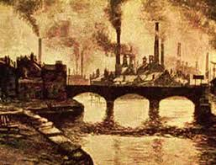
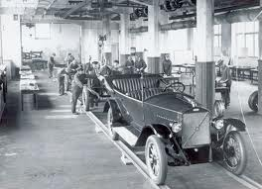
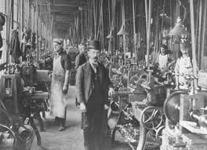
Evolução Histórica
Artesanato e produção industrial
Revolução industrial
  Mecanização das atividades
  Padronização de processos
  Planejamento e controle da produção
Segunda guerra mundial

Slide 6
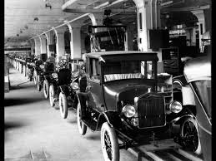
Evolução Histórica
Frederick Taylor
  Estudo dos tempos e movimentos
  Racionalização das atividades
Henry Ford
  Mecanização das atividades
  Custos operacionais
  Produção em massa (1913).
    Ford Modelo T

Slide 7
Bens e Serviços
Produto físico
Tangível
Exemplos:
  Geladeira
  Automóvel
  Sabonete
  Livros
Serviço prestado
Ação
Intangível
Sem estoques
Grande influência de mão de obra
  Médico
  Professor

Slide 8
Estruturação de uma Empresa
Engenharia
Recursos Humanos
Finanças
Produção
Marketing
Informação/tecnologia
Outras
Adaptado Slack, 2004

Slide 9
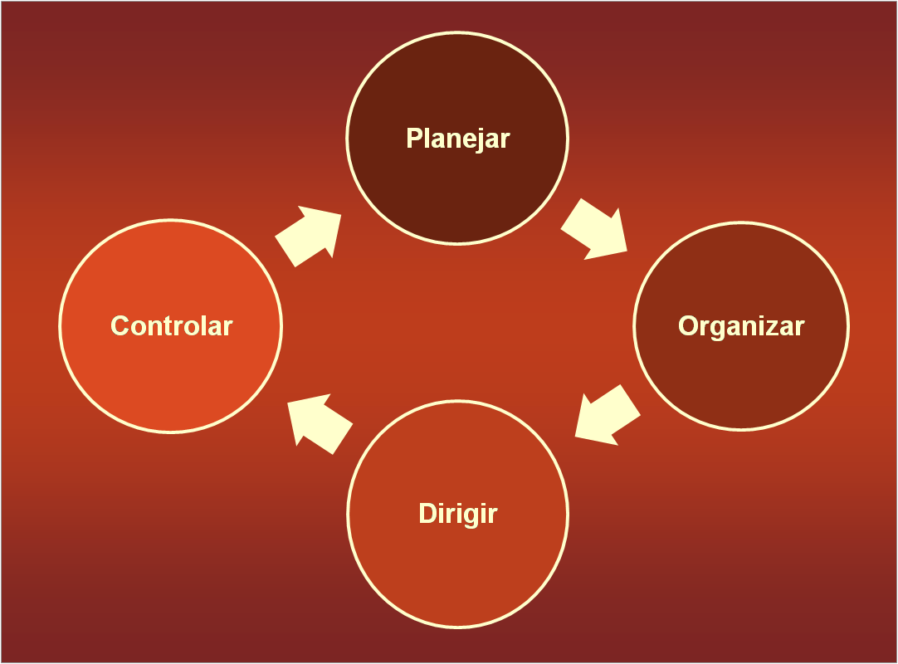
Funções Gerenciais

Slide 10
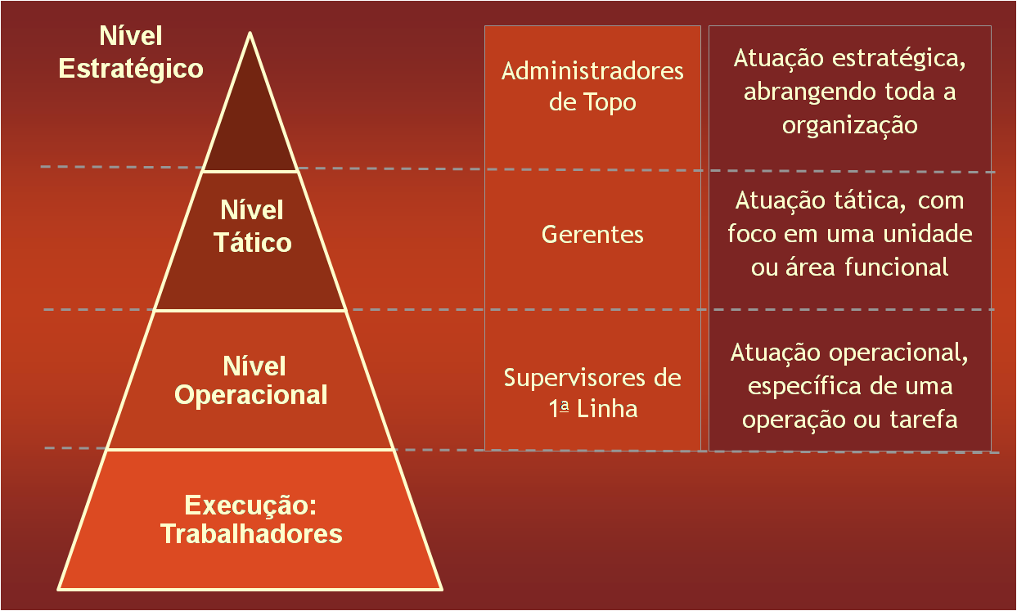
Níveis de Abrangência

Slide 11
Rotinas administrativas
Atendimento
Victor Marques

Slide 12
Como foi seu melhor atendimento?

Slide 13
E como foi seu pior?

Slide 14
Video sobre atendimento 1
Tudo Que Você Não Deve Fazer No Atendimento Ao Cliente.mp4

Slide 15
Video sobre atendimento 2
Vídeo treinamento para atendimento - FAMEC PANI 2013.mp4

Slide 16
Video sobre atendimento 3
Tipos de clientes:
  TIPOS DE CLIENTES.mp4

Slide 17
Quais características devem ser valorizadas?

Slide 18
Como saber se estamos atendendo bem ou não?

Slide 19
Documentos oficiais
Victor Marques

Slide 20
Redação oficial
Comunicar com a máxima clareza e impessoalidade os assuntos pertinentes ao órgão emissor
Oficial (meio público) x Comercial (particulares)
Internos e externos
Orientam feitura e tramitação

Slide 21
Estilo
Impessoalidade
  Não pode usar 1º pessoa
  Não pode adjetivação
Correção
  Padrão culto da língua portuguesa
  Uso de normas gramaticais
Errado: É tempo do Congresso votar a emenda
Certo: É tempo de o Congresso votar a emenda

Slide 22
Caracterização
Concisão:
  transmitir o máximo de informações com o mínimo de palavras. Se você quer chamar atenção para algo, coloque em negrito (mas não exagere).
Clareza:
  o documento não pode apresentar palavras ou expressões ambíguas. Tente ser o mais direto possível, sem rodeios.
Padronização:
  diz respeito a manter a formalidade e a uniformidade nos documentos emitidos em toda a Administração Federal.

Slide 23
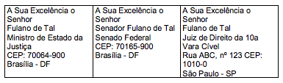
No envelope

Slide 24
Ofício
Memorando
O ofício tem a finalidade de estabelecer uma comunicação entre os diferentes órgãos do Serviço Público e entre órgãos do Serviço Público com particulares.
O memorando tem a finalidade de estabelecer a comunicação interna dos órgãos do Serviço Público

Slide 25
Oficio
Aviso
Memorando
Mensagem
Telegrama
Correio eletronico

Slide 26
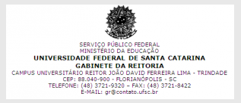
Documento o
Timbre
  No alto da folha. Deve conter o símbolo do órgão, o nome do órgão e do setor, o endereço para correspondência, o telefone, o fax e o e-mail.

Slide 27
Tipo e número
Tipo e número do expediente, seguido da sigla do órgão que o expede, com alinhamento à esquerda e sem ponto final.
Memorando n.º 1/2014/GR
Ofício n.º 1/2014/DDP/SEGESP

Slide 28
Localização
Local e data em que foi assinado por extenso, com alinhamento à direita, ponto final e sem o número zero antes do dia.
Florianópolis, 1º de janeiro de 2014

Slide 29
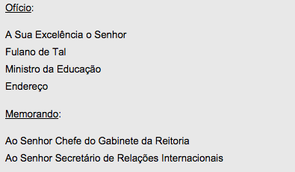
Destinatário
O nome e o cargo da pessoa a quem é dirigida a comunicação, com alinhamento à esquerda.

Slide 30

Assunto
Resumo do teor do documento. Em negrito e com alinhamento à esquerda. Sem ponto final.

Slide 31
Texto
Introdução
Desenvolvimento
Conclusão

Slide 32
Fechamento
2,5 cm de distância da margem à esquerda.
Atenciosamente,
Respeitosamente,

Slide 33
Assinatura
Assinatura do autor da comunicação e identificação do signatário: centralizado.

Slide 34
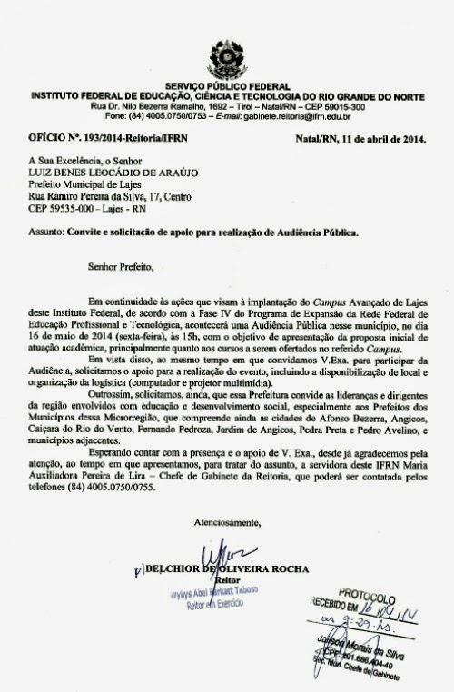

Slide 35
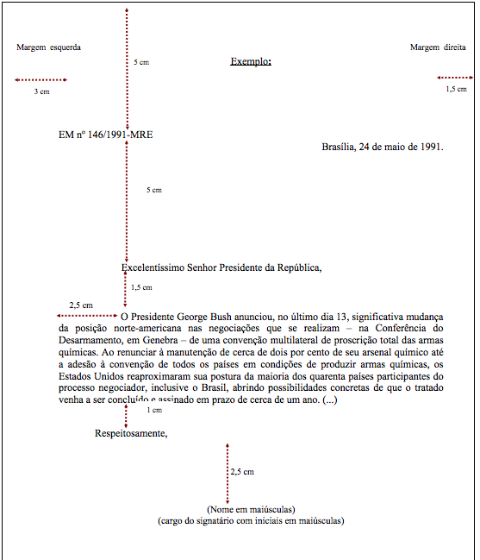

Slide 36
Sugestões para uma boa redação
Adote como norma a ordem direta:
  sujeito – verbo – complementos
Não tenha pressa ao escrever. Gaste seu tempo para o leitor economizar o dele
Elimine o que é supérfluo. Seja objetivo. Ninguém tem tempo para ficar “meditando” sobre aquilo que você escreveu;
Evite frases muito longas, com excesso de pontuação.
Fonte: http://www.ifam.edu.br/portal/images/file/CARTILHA%20DE%20REDACAO%20E%20CORRESPONDENCIAS%20OFICIAIS-1.pdf
Notes:
Para escrever bem, não é necessário inovar. Basta aplicar os fundamentos da redação, como:

Slide 37
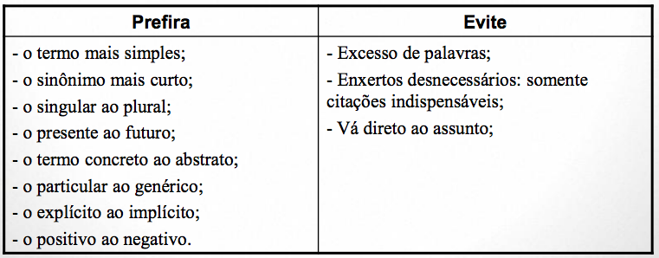

Slide 38
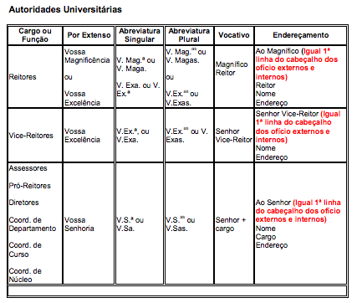

Slide 39
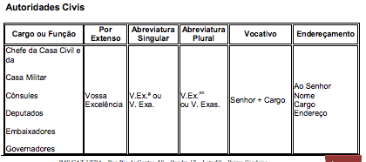

Slide 40
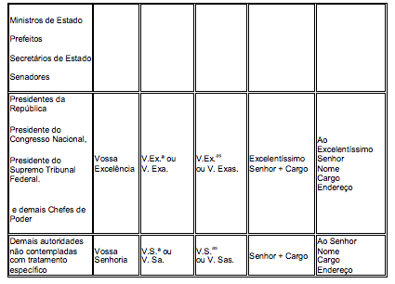

Slide 41
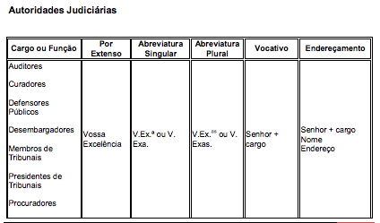

Slide 42
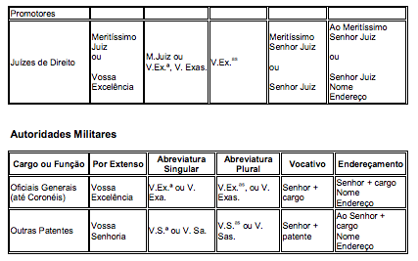

Slide 43
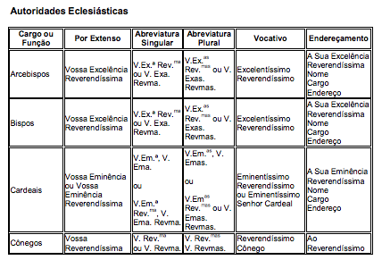

Slide 44
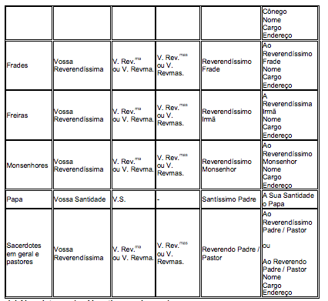

Slide 45
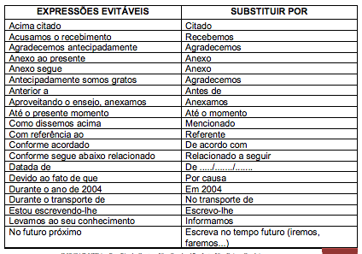

Slide 46
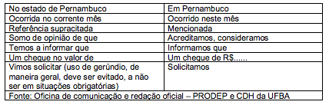

Slide 47
ARQUIVAMENTO E PROTOCOLO
Victor Marques

Slide 48
Arquivo: funções
Armazenagem:
  Recolher, selecionar, classificar e catalogar
Integridade
  Garante a conservação do documento
Conservação
  Garantir a conservação do conteúdo
Notes:
Palavra grega que significa documento

Slide 49
Classificação
Ativo: sempre consulta
  Últimos 2 anos
Inativo: consultados ocasionalmente (não morto)
  Fornece informações ocasionais
Histórico: memória empresarial
Dinâmico: está em formação

Slide 50
Sistema de arquivo
Centralizado:
  Todos num único lugar
  Pessoal especializado
  Local restrito
Descentralizado:
  Cada ator tem o seu arquivo

Slide 51
Rotina de um arquivo
Ler
Classificar
Numerar
Agrupar
Arquivar

Slide 52
Dicas de organização
Gavetas folgadas
Preferencia ao plástico
Grampeie do lado superior do papel
Papeis rasgados devem ser consertados
Quando retirar um documento assine o local

Slide 53
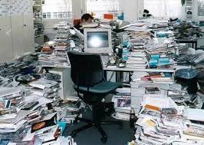
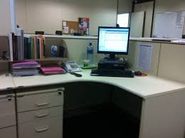

Slide 54
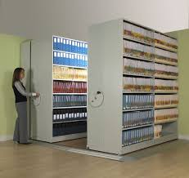
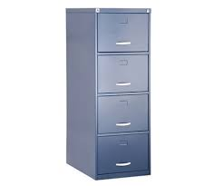
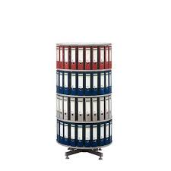
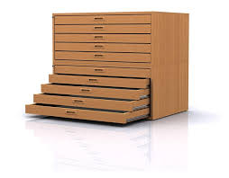
Moveis para arquivo
Notes:
Deslizante economiza até 70% de espaço

Slide 55



Pastas para arquivo

Slide 56
Métodos para arquivamento
Alfabético
  Nominal, geográfico, especifico, por assunto. Acesso direto.
Numérico
  Se baseia em atribuir código numérico aos documentos. Acesso indireto. Uso de índice.
Alfanumérico
  Combina números e letras.

Slide 57
Tempo de retenção
Guarda eventual: interesse passageiro
Guarda temporária: interesse administrativo temporário
Guarda permanente: valor probatório

Slide 58
Tabela de aquivamento

Slide 59
Arquivo eletrônico
Dropbox
Box
Google drive
outros

Slide 60
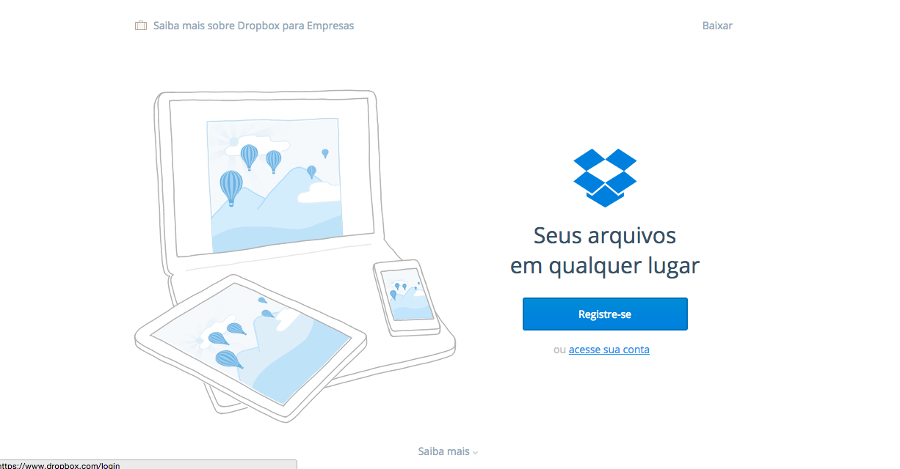
Dropbox

Slide 61
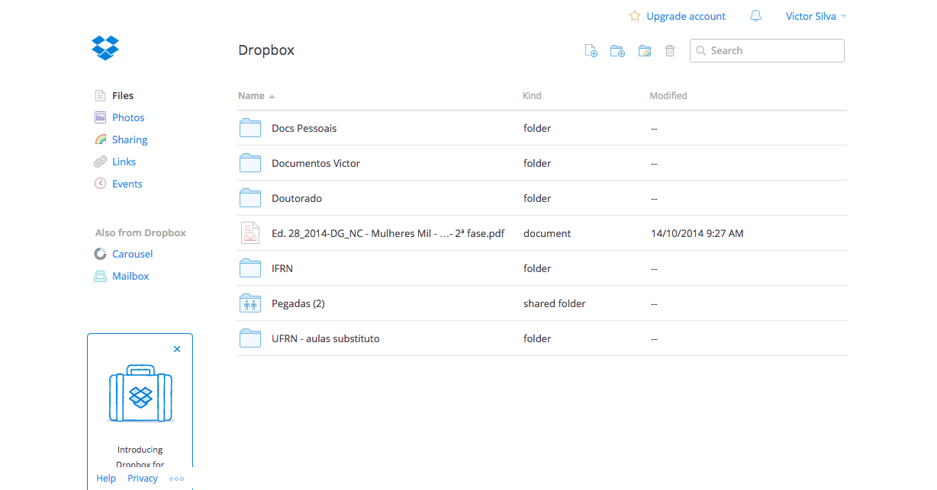
Dropbox - victor

Slide 62
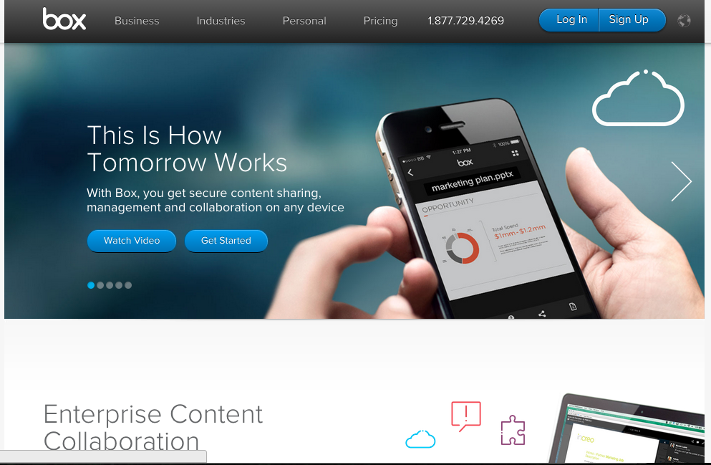
Box

Slide 63
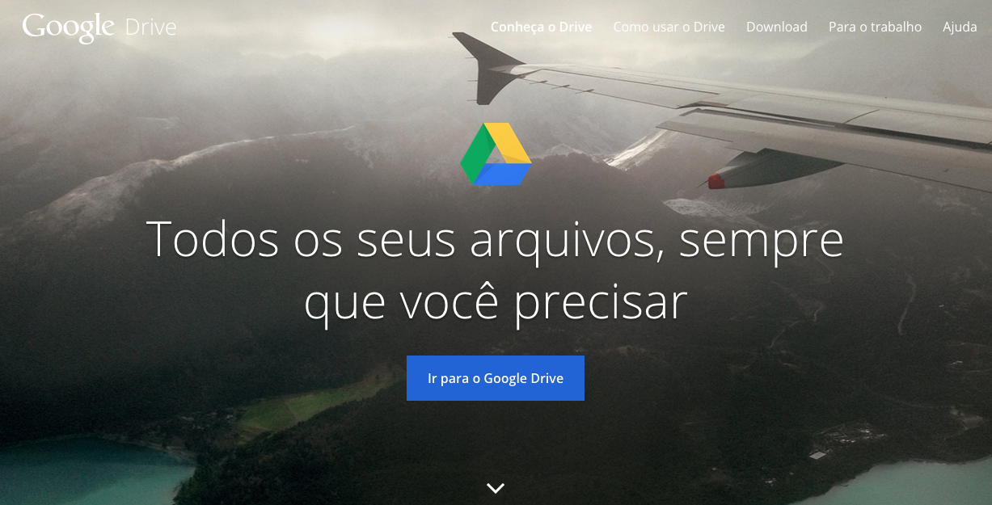
Google drive

Slide 64
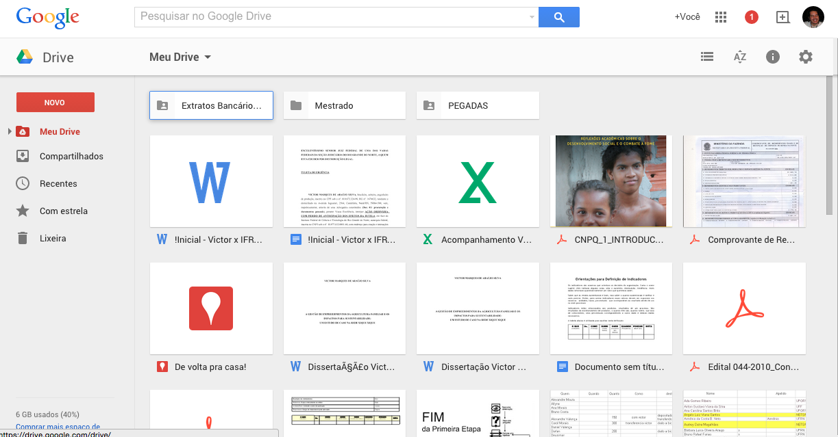
Google drive - victor

Slide 65
Protocolo
Recebimento
Classificação
  Assunto Ostensivo – tratamento necessário
  Assunto sigiloso
  Particular
Registro
Movimentação
  Distribuição – dentro da organização
  Expedição – para fora da organização

Slide 66
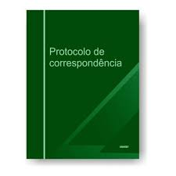

Slide 67
